Slide 1


KỸ THUẬT PHẦN MỀM ỨNG DỤNG
Đề tài: Hệ thống quản lý cửa hàng điện thoại
NHÓM: 12
GVHD: LÊ THỊ LAN

Slide 2
Phân công công việc
Tên | MSSV | Công việc
Kiều Trung Hiếu(nhóm trưởng) | 20192842 | Lập trình code và thiết kế mô hình quan hệ
Nguyễn Quang Minh | 20193016 | Thiết kế mô hình thực thể liên kết và mô hình ca sử dụng
Nguyễn Quý Hùng | 20192884 | Thiết kế mô hình hoạt động
Phạm Viết Anh Cương | 20192733 | Thiết kế mô hình hoạt động

Slide 3
Đặt vấn đề
▼ Nhược điểm của hệ thống hiện tại:
• Chưa ứng dụng được công nghệ vào để nâng cao tính chính xác cũng như hiệu quả làm việc.
• Việc quản lý sản phẩm với số lượng lớn và doanh thu đều dựa trên ghi chép hóa đơn và sử dụng excel để quản lý, , tốn thời gian trong việc bán hàng và quản lý.
• Thống kê khó thể hiện được kết quả kinh doanh, khó nắm bắt được tình hình kinh doanh, cũng khó đảm bảo được sự minh bạch trong vấn đề tiền bạc.

Slide 4
Đặt vấn đề
▼ Lý do chọn đề tài:
• Có một phương thức, một công cụ quản lý mang lại tính nhanh gọn, hiệu quả và quan trọng nhất là chính xác.
• Nâng cao hiệu quả quản lý, từ đó đem lại hiệu quả kinh doanh.
• Khắc phục được hạn chế về chi phí và con người: Tiết kiệm được nguồn nhân lực, chi phí nhân công.
• Lưu trữ được thông tin đơn hang nhanh chóng.
• Quản lý hồ sơ và hoạt động của nhân viên bán hàng.

Slide 5
Phân tích
Yêu cầu chức năng:
• Quản lý khách hàng: Thêm khách hàng mới, cập nhập khách hàng, xóa khách hàng.
• Quản lí sản phẩm: Thêm sản phẩm mới, cập nhật thông tin sản phẩm, xóa sản phẩm không còn được bán.
• Tạo hóa đơn mới: Thêm hóa đơn mới, cập nhập hóa đơn, xuất hóa đơn, xóa hóa đơn.
• Tìm kiếm: Tìm kiếm sản phẩm, tìm kiếm hóa đơn, tìm kiếm khách hàng.
• Báo cáo và thống kê: Chọn ngày bắt đầu và kết thúc, hiển thị chi tiết các khoản thu, chi, hàng còn trong kho, hàng đã hết. Cho phép xuất ra file excel hoặc in báo cáo.

Slide 6
Phân tích
Yêu cầu phi chức năng:
• Hoạt động trên máy tính tính chạy Window 7/8/8.1/10. Có ổ cứng trên 50GB, ram 4G trở lên.
• Ngôn ngữ: Tiếng Việt.
• Đơn vị tiền tệ: VNĐ.
• Tính toán chính xác, dung lượng chứa thông tin đảm bảo đủ lớn để xử lí dữ liệu lớn.
• Thời gian thực hiện: 5 tháng.
• Dao diện đơn giản, dễ tiếp cận, phù hợp cho mọi đối tượng.

Slide 7
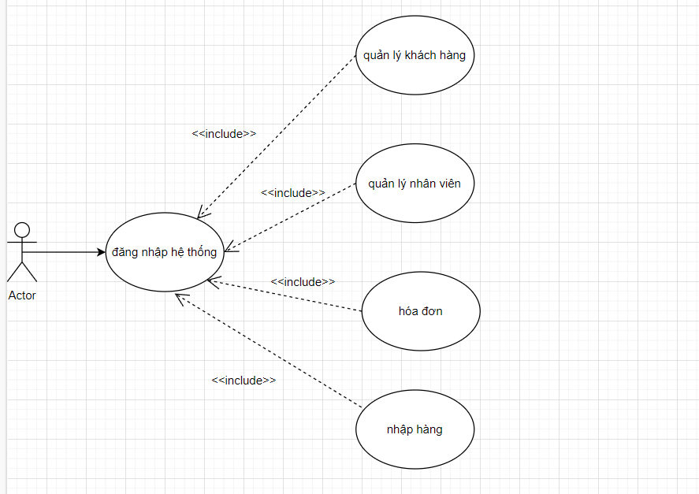
Phân tích
Biểu đồ ca sử dụng của hệ thống

Slide 8
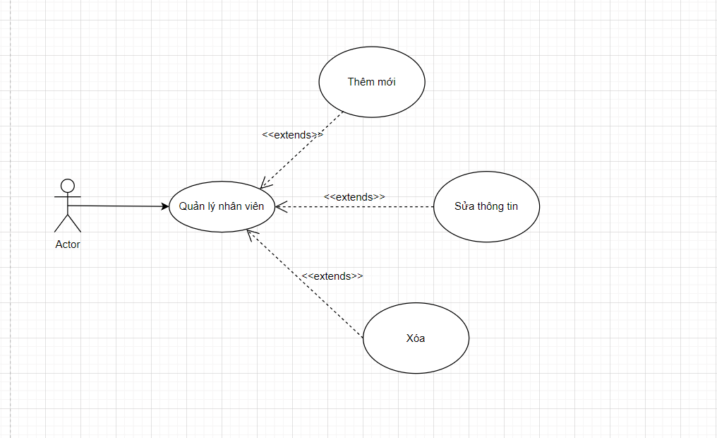
Phân tích
Ca sử dụng quản lý nhân viên

Slide 9
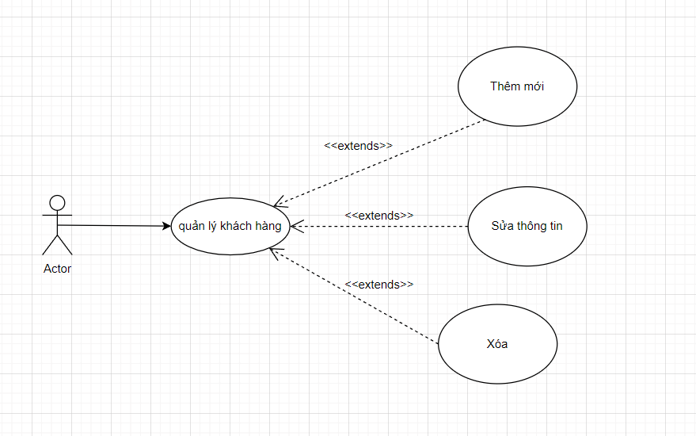
Phân tích
Ca sử dụng quản lý khách hàng

Slide 10
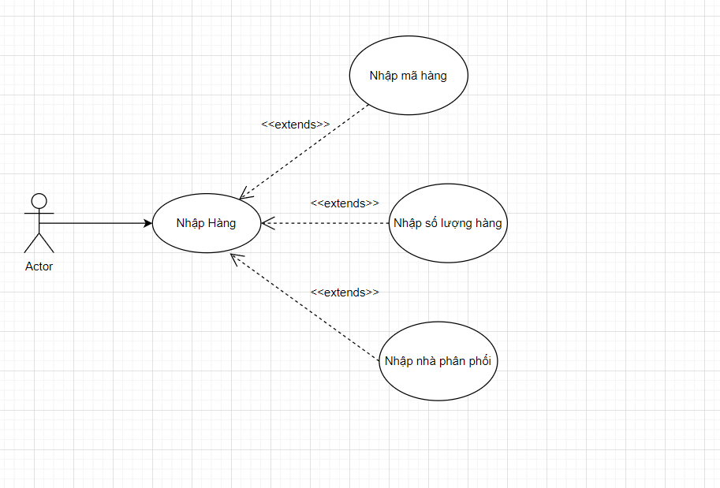
Phân tích
Ca sử dụng quản lý nhập hàng

Slide 11
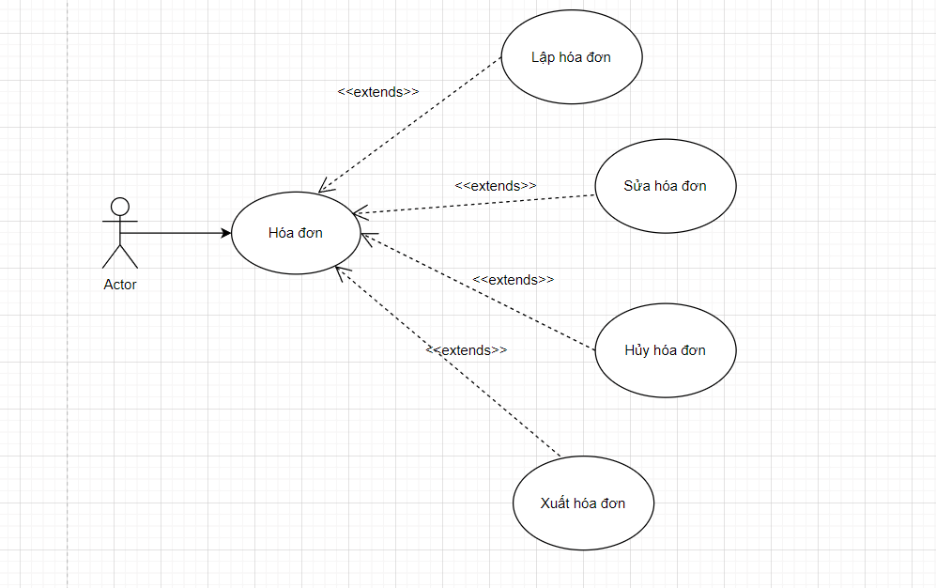
Ca sử dụng Hóa Đơn

Slide 12
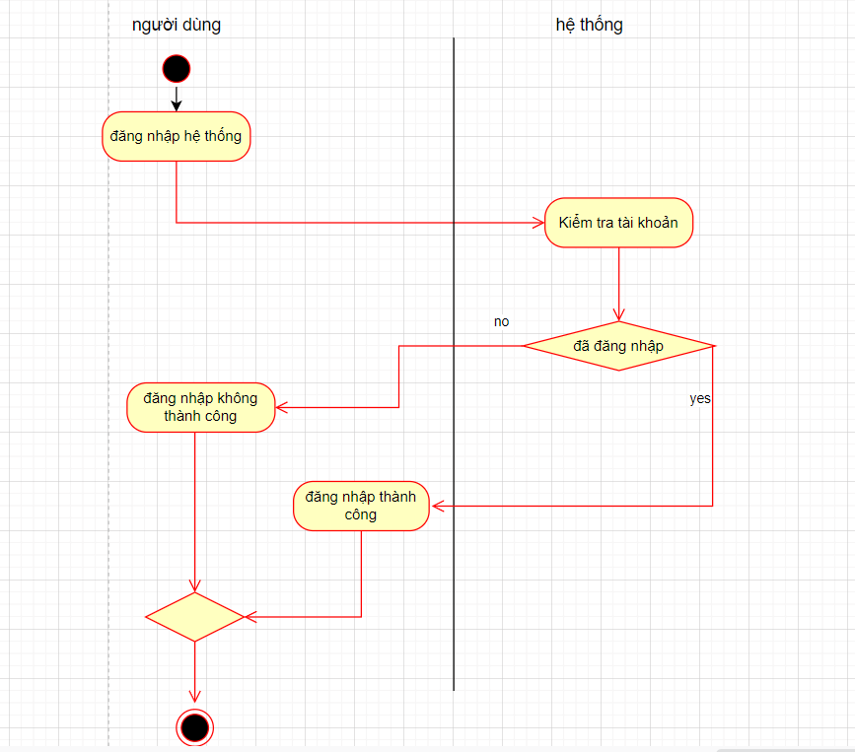
Phân tích biểu đồ hoạt động

Slide 13
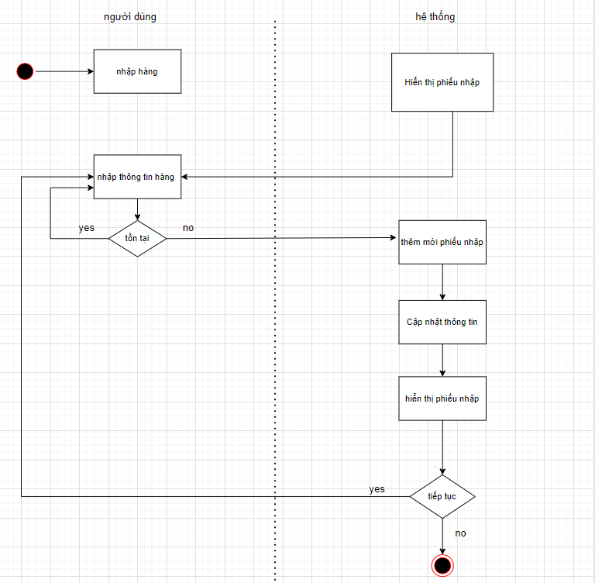
Phân tích biểu đồ hoạt động
Hoạt động nhập kho
:

Slide 14
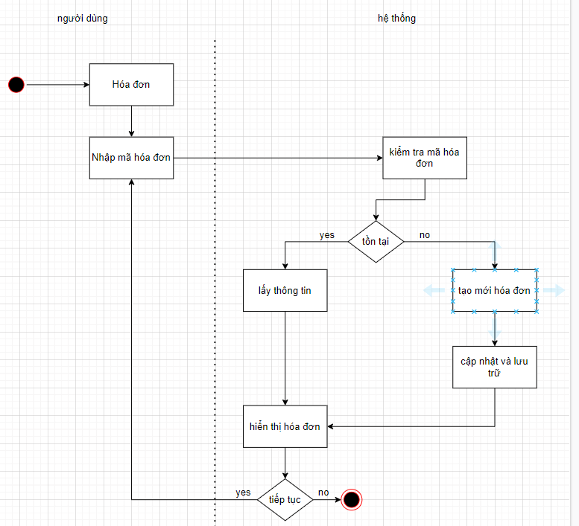
Phân tích biểu đồ hoạt động
Hoạt động hóa đơn
:

Slide 15
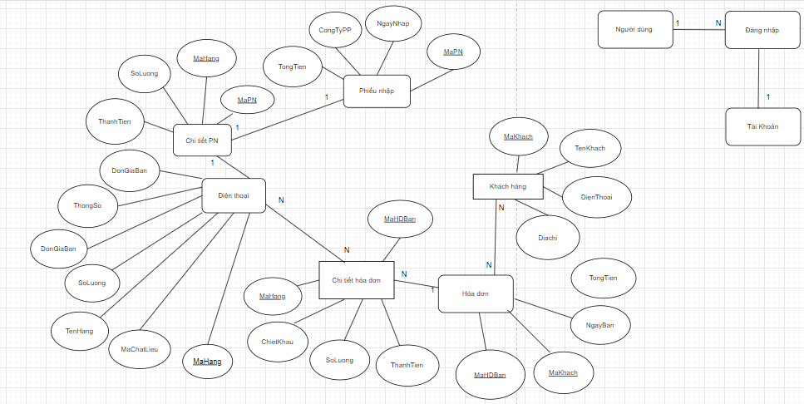
Xây dựng mô hình thực thể liên kết:

Slide 16
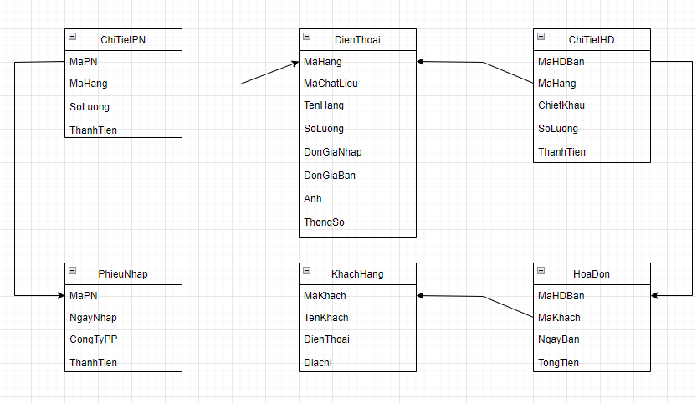
Mô hình quan hệ

Slide 17


Công cụ
Phần mềm visual studio
Cơ sở dữ liệu: SQL Server

Slide 18
Thiết kế
Demo chạy sản phẩm

Slide 19




Thank you!!!
Nguyễn Quang Minh
0973275201
Minh.nq193016@sis.hust.edu.vn

